Slide 1
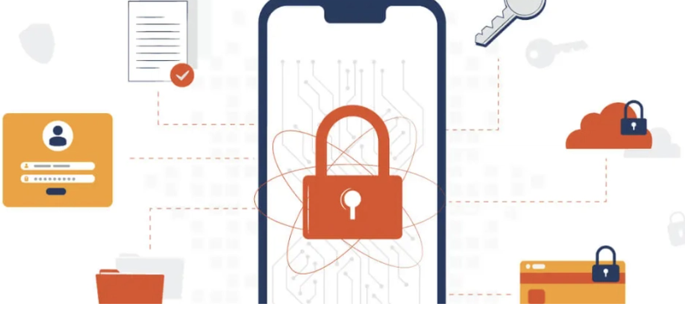
Pinning
Banco Estado 2026

Slide 2


01
SSL Pinning →Certificate Pinning
Pinning / Certificate Pinning) es un mecanismo de seguridad que refuerza la validación TLS al restringir explícitamente qué certificados, claves publicas o entidades certificadoras son consideradas confiables por una aplicación.
En lugar de confiar únicamente en el trust store del sistema operativo, la aplicación “ancla” (pinnea) uno o más identificadores criptográficos conocidos (por ejemplo, una clave pública o un certificado específico) y rechaza cualquier conexión TLS que no coincida con esos valores, incluso si el certificado presentado es técnicamente válido.
y mTLS ????
mTLS ≠ pinning.
mTLS autentica cliente y servidor con certificados (ideal para M2M y canales internos).
Pinning es una regla del cliente para restringir qué identidad del servidor acepta (aunque el trust store diga “ok”).
Su función principal es prevenir ataques de intermediario (Man-in-the-Middle), certificados fraudulentos o compromisos en la cadena de confianza, asegurando que la comunicación se realice únicamente con el servidor legítimo esperado.
Definición

Slide 3


02
Certificate Pinning en Banca
Arquitectura y Operación 2026
Problema que Resuelve
Lo que NO Resuelve
Mitigación efectiva de ataques MITM, incluso con CAs raíz instaladas en dispositivo, emisión indebida o inspección TLS no autorizada.
No protege contra dispositivos comprometidos (root/jailbreak), hooking en runtime, patching de binarios o ingeniería inversa.
OBJETIVO:
Entender SPKI pinning desde una perspectiva de arquitectura y operación robusta,
superando la visión de "solo una línea de código".
Contexto y Objetivo

Slide 4



03
Aclaración Terminológica
Del Legado al Estándar 2026
"SSL Pinning"
SPKI Pinning
Qué pinea
Qué pinea
Certificado X.509 completo (incluye firma, validez, emisor).
Hash SHA-256 solo de la clave pública (SubjectPublicKeyInfo).
Problema Operativo
Ventaja Operativa
Cada renovación de certificado rompe la app si no se coordina al segundo.
Permite renovar el certificado manteniendo la misma clave (Key Rotation).
Estado 2026
Estado 2026
OBSOLETO / RIESGOSO
ESTÁNDAR BANCARIO
Terminología

Slide 5

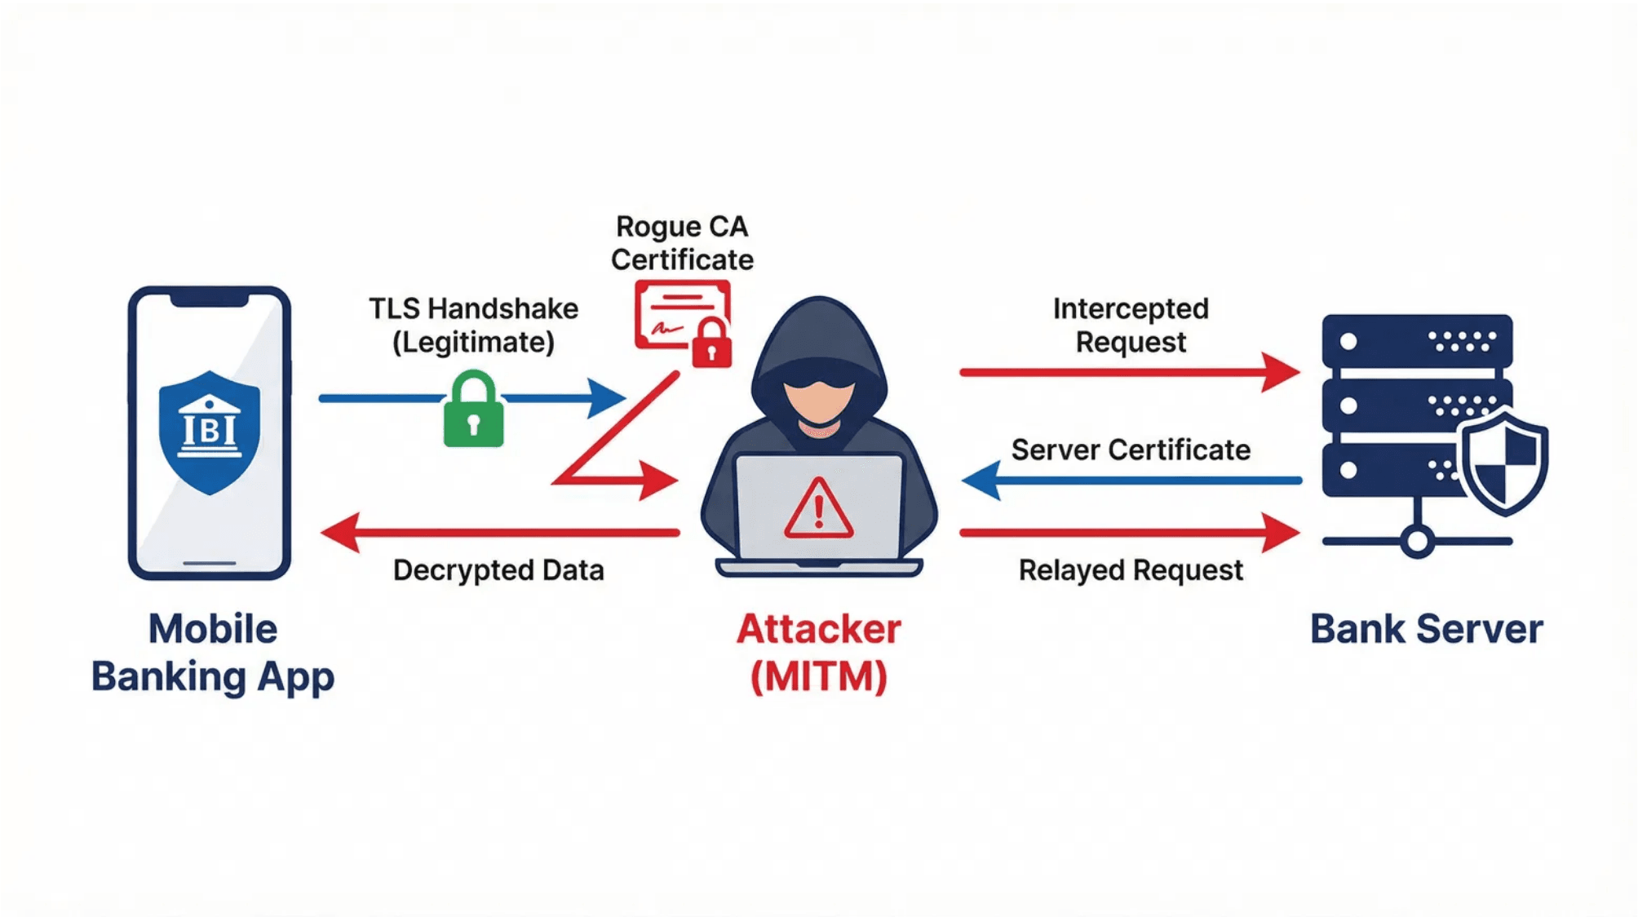








04
Modelo de Amenaza Bancario
Alcance y Límites del Pinning
SÍ Mitiga (Network Level)
NO Mitiga (Device Level)
MITM con CA raíz instalada en dispositivo
Dispositivo comprometido (Root/Jailbreak)
Inspección TLS no autorizada (Proxies)
Hooking / Instrumentation (Frida)
Modelo de Amenaza
Emisión indebida de certificados (CA Compromise)
Patching del binario de la App

Slide 6

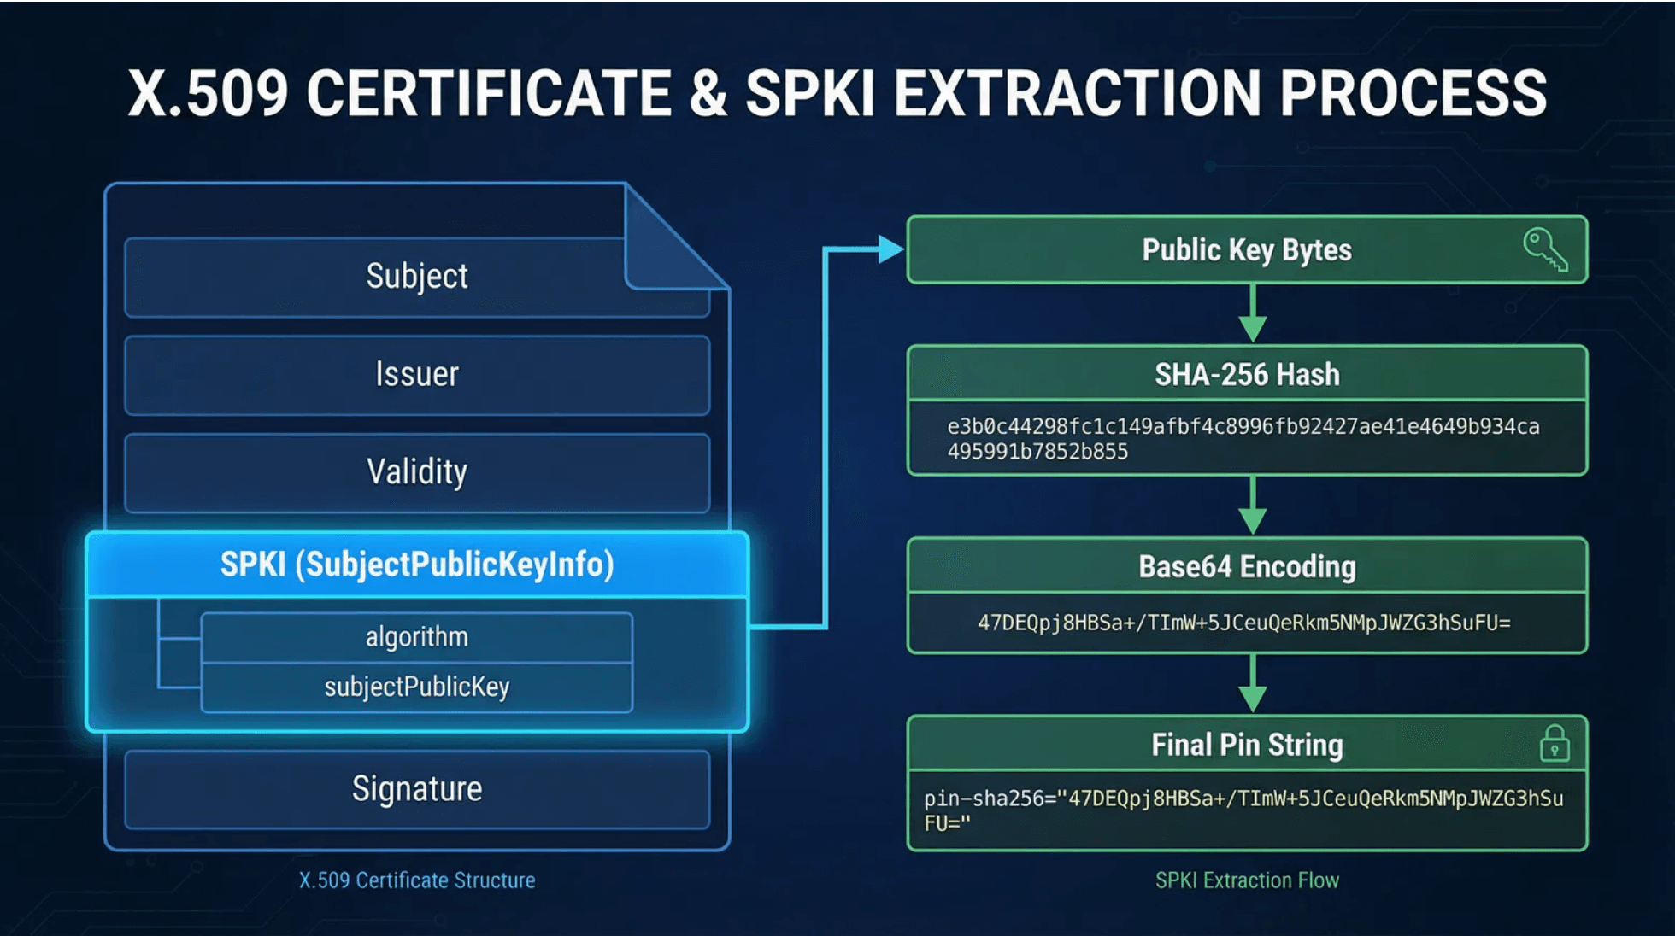
05
Qué es SPKI Pinning
SubjectPublicKeyInfo: El Estándar
Paso 01: Extracción
Se aísla la estructura ASN.1 DER que contiene el algoritmo y la clave pública del certificado.
Paso 02: Hashing
Se aplica SHA-256 a los bytes extraídos para obtener una huella digital única y fija.
> POR QUÉ SPKI: A diferencia del certificado completo, el SPKI no cambia al renovar el certificado si mantienes la misma Keypair.
Ejemplo de Pin (Base64)
47DEQpj8HBSa+/TImW+5JCeuQeRkm5NMpjWZG3
Definición Técnica
hSuFU=

Slide 7

06
Por qué SPKI Pinning
La Opción Correcta en Banca
Renovación sin Ruptura
Rotaciones Cortas
Permite renovar el certificado manteniendo la misma keypair. Los clientes no notan el cambio y el servicio continúa ininterrumpido.
Compatible con políticas de seguridad modernas (ej. rotación cada 45 días). Certificate Pinning haría esto imposible de gestionar.
Control Operacional
Menor Riesgo Auto-DoS
El backend puede cambiar certificados sin coordinar con todas las versiones de la app en el mercado. Desacopla el ciclo de vida de la app del ciclo de certificados.
Al usar múltiples pins (Activo + Backup), se evita bloquear la propia aplicación por errores en la renovación o expiración de certificados.
Ventajas Operativas

Slide 8


07
PinA y PinB
Estrategia de Continuidad Operativa
Actual
Futuro
Pin Activo (A)
Pin Respaldo (B) (C) …
Es el pin que el servidor presenta hoy. La app lo valida y permite la conexión. Es la "llave" actual de la puerta.
Es el pin del siguiente certificado. La app ya lo conoce y confía en él, aunque el servidor aún no lo use.
Regla de Oro
Nunca lances una app con un solo pin. Sin PinB, cualquier rotación de emergencia o programada causará un Auto-DoS masivo.
Principio Clave

Slide 9

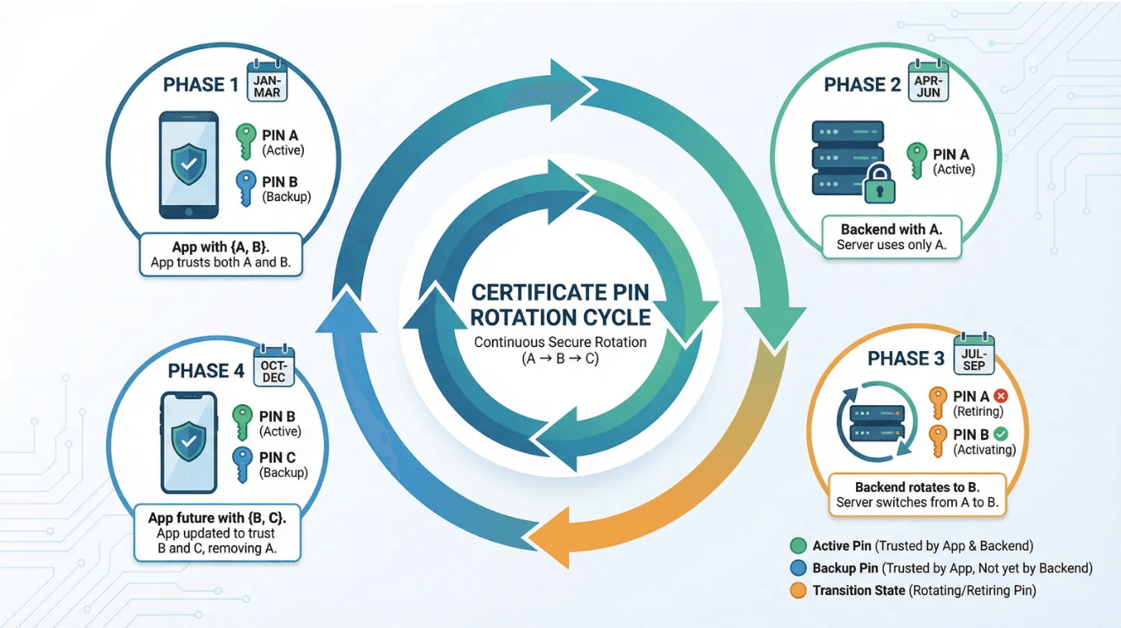
08
Ciclo de Rotación Seguro
Estrategia de Solape (A → B → C)
Fase 1 (T0) - Estado Inicial
App distribuida con {PinA, PinB}. Backend utiliza certificado con KeyA.
Fase 2 (T1) - Preparación
Backend genera certificado con KeyB. App valida correctamente porque conoce PinB.
Fase 3 (T2) - Rotación
Backend cambia a certificado KeyB. Conexiones exitosas (PinB es válido).
Fase 4 (T3) - Actualización App
Nueva versión de App incluye {PinB, PinC}. PinC es el nuevo backup para el siguiente ciclo.
FIG 07.1: CONTINUOUS ROTATION MODEL
Fase 5 (T4) - Retiro
OBJETIVO: 0% DOWNTIME
Se retira soporte para PinA. El ciclo se repite: B es activo, C es backup.
Ciclo de Rotación

Slide 10


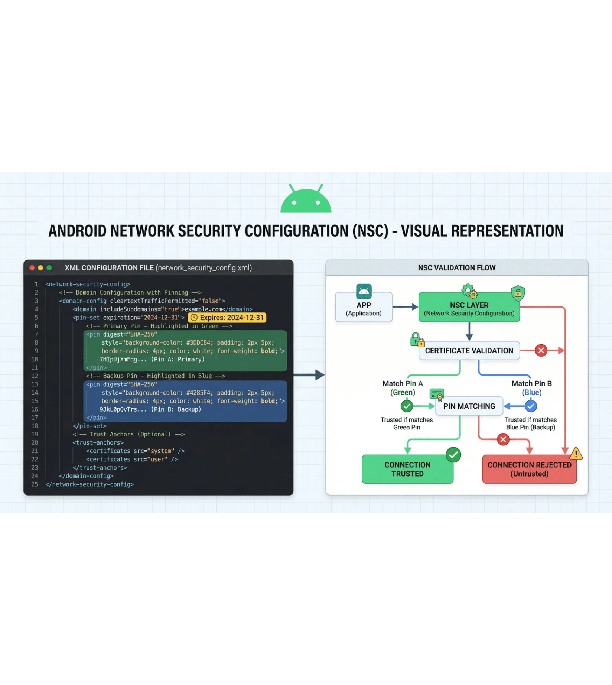


09
Android: Enfoque Recomendado
Network Security Configuration (NSC)
Declarativo (XML) Configuración separada del código, reduciendo errores de implementación.
Soporte Multi-Pin Nativo para definir PinA (Activo) y PinB (Backup).
Expiración de Pin-Set Fuerza la revisión periódica y evita bloqueos eternos.
network_security_config.xml
<?xml version="1.0" encoding="utf-8"?>
<network-security-config>
<domain-config cleartextTrafficPermitted="false">
<domain includeSubdomains="true">api.banco.com</domain>
<pin-set expiration="2026-12-31">
<!-- Pin A: Activo -->
<pin digest="SHA-256">7HlpUjXmFgq...</pin>
<!-- Pin B: Backup -->
<pin digest="SHA-256">9JKLOpQvTrs...</pin>
</pin-set>
</domain-config>
</network-security-config>
> NOTA: Usar OkHttp CertificatePinner solo para casos avanzados (multi-stack).
Android NSC

Slide 11


10
iOS: Enfoque Recomendado
Validación Explícita en URLSession
iOS Approach
Interceptar Desafío
Implementar URLSessionDelegate para capturar el desafío de autenticación del servidor.
API Recomendada (2026)
SecTrustEvaluateWithError
Evaluar Trust Estándar
(Reemplaza al deprecado SecTrustEvaluate)
Validar la cadena de certificados normalmente usando las APIs del sistema. No inventar un trust alternativo.
Extraer Public Key
Obtener la clave pública del certificado leaf (o intermedio si aplica).
Comparar SPKI Hash
Punto Crítico
Calcular SHA-256 de la clave pública y comparar contra los pins permitidos (A y B).
No saltarse la validación de trust de Apple. El Pinning es una capa adicional, no un reemplazo de la validación CA estándar.
Decisión Final
Rechazar explícitamente la conexión si no hay coincidencia de pin.

Slide 12



11
mTLS vs Pinning
Dos Controles, Distintos Objetivos
mTLS
Pinning
Definición
Definición
Autenticación Mutua. El cliente presenta su propio certificado para probar su identidad.
Restricción de Identidad. El cliente valida que el servidor sea exactamente quien dice ser.
Pregunta Clave
Pregunta Clave
"¿Quién es el cliente?"
"¿Es ESTE el servidor correcto?"
Uso Típico: M2M, Backend-to-Backend, Servicios Internos.
Uso Típico: Mobile Banking (Redes no confiables).
Arquitectura Bancaria Moderna
Combinar ambos eleva el costo del ataque: Pinning en la App Móvil + mTLS entre Backend y Servicios Internos.
Estrategia

Slide 13





12
Reverse Engineering
¿Es la extracción de pins un riesgo fatal?
Análisis de Riesgo
La Realidad
Por qué NO es Bypass
Un atacante con tiempo SIEMPRE puede extraer los pins (strings) del binario de la app mediante ingeniería inversa. Es imposible ocultarlos totalmente.
Conocer el Pin
≠
Tener la Clave Privada
Para ejecutar un MITM, el atacante necesita la Clave Privada del servidor para completar el handshake TLS. El pin es solo la llave pública.
El Verdadero Vector de Ataque (Runtime)
Hooking (Frida) Saltar la validación en memoria.
Binary Patching Modificar el código para eliminar el check.
> CONCLUSIÓN: Pinning no es infalible, pero eleva masivamente el costo del ataque. Se debe complementar con Root Detection y Anti-Tampering.

Slide 14

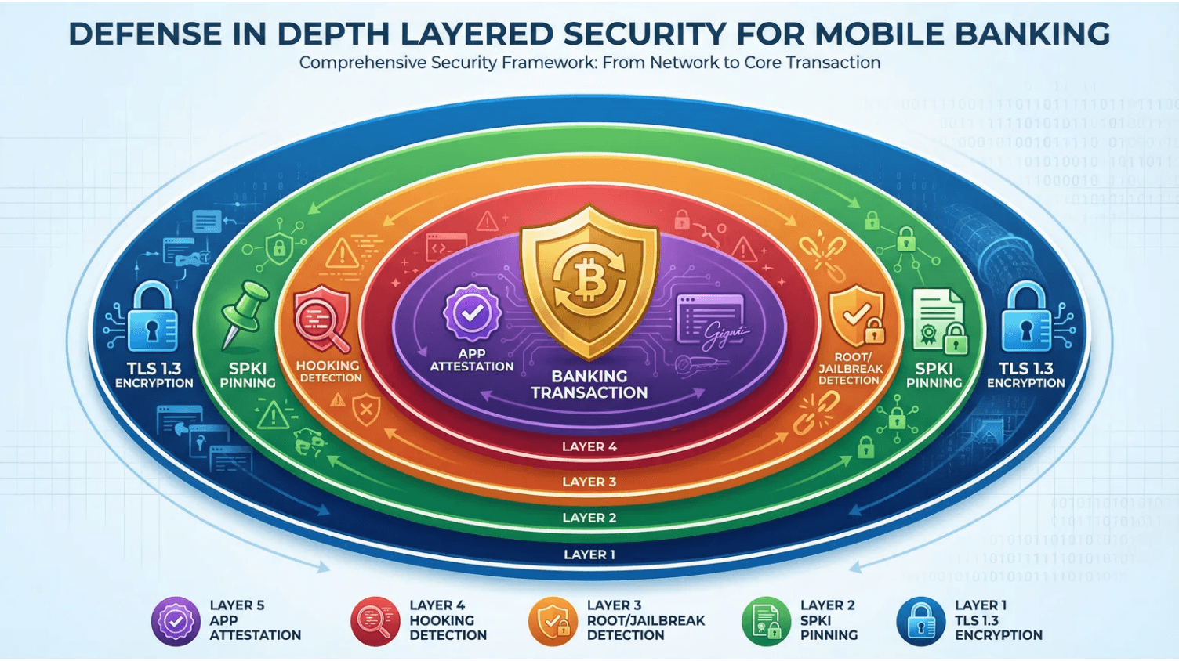
13
Defense in Depth Realista
Capas de Seguridad Obligatorias
01
TLS 1.3 Encryption
Cifrado de transporte base.
02
SPKI Pinning
Restricción de identidad del servidor.
03
Root / Jailbreak Detection
Detección de entorno comprometido (Risk-based).
04
Hooking Detection
Anti-Frida, ptrace, librerías inyectadas.
05
App Attestation
Play Integrity / App Attest validado server-side.
> CONCLUSIÓN: Pinning es necesario pero no suficiente. La seguridad móvil es Arquitectura + Operación.
Defense in Depth

Slide 15






14
Errores Críticos
Anti-Patrones que Rompen Proyectos
01. Un Solo Pin
04. Sin Plan de Emergencia
Cualquier error en la rotación o compromiso de clave deja la app inoperativa (Auto-DoS).
Si una clave se compromete y no hay PinB pre-cargado, no hay forma segura de recuperar el control.
SOLUCIÓN: Siempre 2+ Pins (Activo + Backup)
SOLUCIÓN: Runbook de Incidente + PinB listo
02. Pinning al Leaf Cert
Cada renovación anual (o trimestral) del certificado rompe las versiones antiguas de la app.
05. Solo Ofuscación
Confiar únicamente en ocultar los strings de los pins es seguridad por oscuridad, fácilmente bypassable.
SOLUCIÓN: SPKI Pinning (Key Rotation)
SOLUCIÓN: Defense in Depth (Hooking Detection)
03. Ignorar CDN/WAF
Si el certificado lo gestiona Cloudflare/Akamai, puede cambiar sin aviso y romper el pinning.
Impacto de Negocio
SOLUCIÓN: Pinear en el punto de terminación TLS real
Un error de pinning no es un "bug menor". Es una caída total del servicio (Auto-DoS) o una vulnerabilidad crítica.
Common Errors

Slide 16

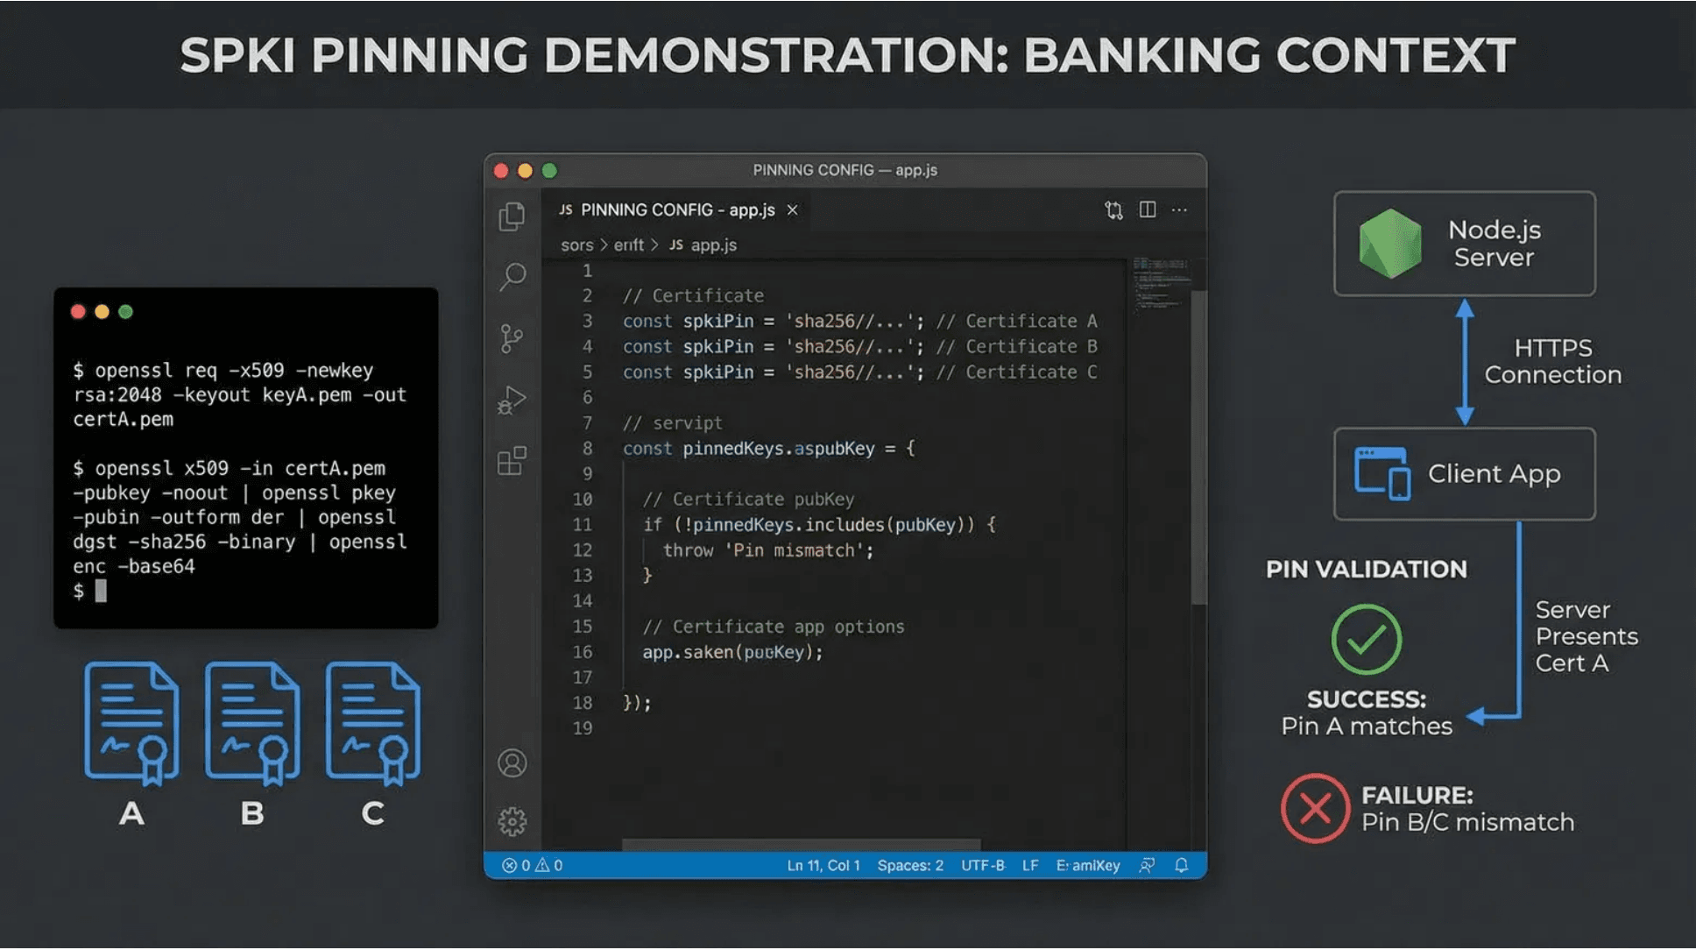
15
Lab Demostrativo
Validación Práctica (VS Code + OpenSSL + Node.js)
Escenario 1: Éxito
Cliente conecta a Servidor (Cert A) usando Pin A válido. Handshake completado.
Escenario 2: Rotación
Servidor rota a Cert B. Cliente con {PinA, PinB} sigue conectando sin interrupción.
Escenario 3: MITM
Servidor presenta Cert C (válido por CA pero no pineado). Cliente rechaza conexión.
Stack Tecnológico
> OpenSSL (CA Local + 3 Certs) > Node.js HTTPS Server (Rotation) > Node.js Client (Manual SPKI Check)
Lab Demo

Slide 17


">
16
Conclusión Ejecutiva
Hoja de Ruta para Implementación Segura
01
Estándar Obligatorio
02
Operación > Código
El éxito no está en escribir el código de validación, sino en la estrategia de rotación. Sin Pin Backup, el proyecto fracasará.
En el sector financiero, confiar ciegamente en las CAs del sistema operativo es un riesgo inaceptable. El pinning es la línea base de seguridad.
03
Estabilidad SPKI
Pinear la clave pública (SPKI) en lugar del certificado completo desacopla la seguridad de la burocracia de renovación anual.
Próximo Paso: Auditar la configuración actual y asegurar la presencia de PinB en producción.
Evitar el Auto-DoS es la prioridad #1
Final

Slide 18
17
Buena página para entenderlo con React
https://dev.to/ajmal_hasan/guide-to-implementing-ssl-pinning-in-react-native-for-ios-and-android-4coo
FIN

